Slide 1

Formação de Diretoria de Conferência

Slide 2
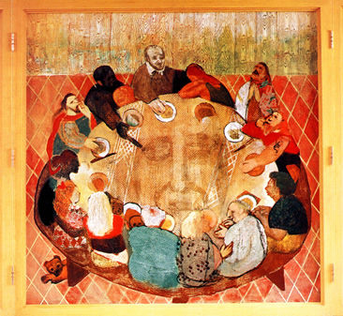

Slide 3
Formação Básica
1ª parte
A Diretoria
Amigo(as) para servir

Slide 4


Diretoria de Conferência
A DIRETORIA

Slide 5
Diretoria de Conferência
Deveres e cuidados da diretoria de uma Conferência

Slide 6
Diretoria de Conferência
A inspiração de São Vicente, é a mesma nossa ?

Slide 7
Diretoria de Conferência
Uma diretoria motivada tem entusiasmo, que, por sua vez, libera todas as energias individuais disponíveis e leva à maior inteligência, maior criatividade, maior facilidade de comunicação, enfim, melhora tudo.

Slide 8

Diretoria de Conferência
Temos que agir com ardor, com alegria e acreditar que tudo vai dar certo.
Somos criativo.

Slide 9
Diretoria de Conferência
Devemos nos portar de bem com a vida, transmitir uma postura correta.
Cuidar da aparência externa e interna, acreditar no que está fazendo.

Slide 10
Diretoria de Conferência
Mostrar com competência e zelo as suas ações e se apaixonar pelo que está fazendo.

Slide 11
O Serviço aos pobres

Slide 12
Diretoria de Conferência
O serviço aos pobres:
Tornar efetivo e afetivo o seguimento de Jesus Cristo;
Servir ao próximo, e de maneira especial aos Pobres;
Caridade organizada em prol dos desamparados e dos excluídos;

Slide 13
Diretoria de Conferência
O serviço aos pobres:
O Amor e o serviço aos Pobres nos compromete a lutar contra todo tipo de pobreza;

Slide 14
Diretoria de Conferência
O serviço aos pobres:
Enquanto responsáveis por uma CONFERÊNCIA devemos: dar testemunho de dedicação total no serviço aos Pobres, realizando a lei da Boa Nova, da solidariedade e da fraternidade;

Slide 15
Diretoria de Conferência
O serviço aos pobres:
Não se ama a pobreza, mas aos Pobres.
A Pobreza e a Miséria são males que desumanizam a pessoa humana e, por isso devem ser erradicados;

Slide 16
Diretoria de Conferência
O serviço aos pobres:
- Como líderes, não basta ficarmos indignados com a Pobreza, é preciso que seja transformada em atos e ações;
- É preciso fazer com que os Pobres tomem consciência da miséria em que se encontram para conseguirem se libertar.

Slide 17
Diretoria de Conferência
Vicente de Paulo deu algumas dicas de
como evangelizar os pobres:
Relacionar-se bem com eles;
Colocar-se próximos a eles;
Tratá-los com simplicidade, humildade e doçura.

Slide 18
Diretoria de Conferência
Vicente de Paulo:
Mobilizou as pessoas para o serviço;
Incentivou a comunidade rica a estar a serviço dos Pobres;
Incentivou as pessoas a lutarem para tirar os Pobres da miséria.

Slide 19
Diretoria de Conferência
Vicente de Paulo era um empreendedor:
Sabia empreender a ação caritativa em todos os tipos de pobreza;
Era bem relacionado com todas as pessoas, inclusive com os ricos e com eles conseguia ajuda para seus Pobres.

Slide 20
Família Assistida / Como deve ser a visita?

Slide 21

Diretoria de Conferência
Família Assistida / Como deve ser a visita?
A assistência honra quando, ao pão que alimenta, se acrescenta a visita que consola, o conselho que ilumina, o amável aperto de mão que eleva a coragem.
Quando trata o pobre com respeito, e não só como igual, mas como um superior, pois sofre como talvez nós não seríamos capazes de suportar.
Quando o tratamos como um enviado de Deus para provar nossa justiça e nossa caridade, para salvar-nos por nossas obras.

Slide 22
Diretoria de Conferência
Família Assistida / Como deve ser a visita?
Acolher/ cumprimentar com alegria verdadeira,
olhando nos olhos.
Apresentar-se e dar a conhecer o motivo da visita
Desenvolver o motivo de forma informal (não fazer anotações ou preencher fichas) na 1ª visita
Ter atitude de afeto e companhia
Ficar o tempo necessário e retirar-se no tempo certo.
Deixar aberta a possibilidade de regressar.

Slide 23
Diretoria de Conferência
Família Assistida / Como deve ser a visita?
Preparar ESPIRITUALMENTE antes da visita
Buscar a orientação divina pela oração.
(Oração para uso dos vicentinos antes da visita domiciliar aos assistidos) Pag. 186, da regra edição 2023

Slide 24
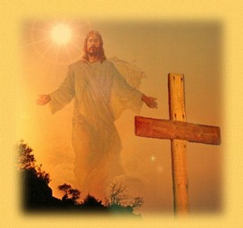
Diretoria de Conferência
Tudo o que fizermos aos nossos assistidos será muito pouco diante de tudo o que Deus tem feito por nós.

Slide 25
Escolha de membros da mesa

Slide 26
Diretoria de Conferência
Escolha de membros da mesa
É muito importante que o presidente saiba escolher bem os seus auxiliares diretos, isto é, os seus companheiros de Diretoria.

Slide 27
Diretoria de Conferência
Diante de dificuldades:
O(a) presidente e sua diretoria deverá recolher-se em oração antes de tomar qualquer decisão

Slide 28
Diretoria de Conferência
Desenvolver a espiritualidade vicentina.
O exemplo deve partir da diretoria, primeiro pelo testemunho de uma autêntica pessoa de fé

Slide 29
Diretoria de Conferência
Apresentação dos Mapas e pagamento das "décimas"
Mensalmente as Conferências devem entregar seus Mapas aos Conselhos Particulares e no final de cada ano o Mapa anual.
(Toda diretoria deve ficar atenta, e ajudar o presidente neste cuidado)

Slide 30
Diretoria de Conferência
Admissão de candidatos a confrade ou consocia
Algumas Conferências têm o hábito de ser excessivamente tolerantes quanto à aceitação de candidatos a confrade ou a consocia; outros são extremamente rígidos e severos quando têm que tomar tal decisão.

Slide 31
Diretoria de Conferência
Admissão de candidatos a confrade ou consocia
Ter atenção para os requisitos para ser vicentino proclamado previstos nos artigos 14 a 16 da regra edição 2023

Slide 32
Diretoria de Conferência
Admissão de candidatos a confrade ou consocia
- Só as pessoas que professam a fé católica e que procuram dar testemunho do amor a Cristo, pelo exercício da caridade, podem ser proclamados vicentinos.
- Não podem ser proclamadas, nem permanecer como tais, pessoas que professem a fé de outras religiões, freqüentem seitas, estejam filiadas a sociedades secretas.
- Para ser proclamado é necessário que o aspirante tenha, no mínimo, feito a Primeira Eucaristia, certificada sua participação nos módulos de “Formação Básica” e “Espiritualidade Vicentina”

Slide 33
Diretoria de Conferência
Relações pessoais da diretoria com os membros de sua Conferência
O membros da diretoria devem ser comunicativos e tratar os seus confrades e consocias com atenção, cordialidade e sobretudo com muita fraternidade

Slide 34
Diretoria de Conferência
Manter a união entre os membros da SSVP
Devemos mostrar que a fraternidade, a tolerância e a mansidão são características indispensáveis a todos os vicentinos, porém os membros da diretoria deverá ser os primeiros a dar o exemplo.

Slide 35
Diretoria de Conferência
Visitar os membros da Conferência enfermos ou os que sofrem tribulações.
É um dever espontâneo que o coração ensina; portanto, cabe ao presidente e demais membros da diretoria dar exemplo no cumprimento deste gesto de solidariedade humana e, sobretudo, de dever cristão.
No mundo tereis tribulações; mas tende bom ânimo, eu venci o mundo. (Jo 16:33)

Slide 36
Diretoria de Conferência
Procedimento com relação aos novos membros
Receber fraternalmente os novos confrades e consocias, quer venham de outra Conferência, quer sejam recentemente admitidos, principalmente os de CCA, acolhê-los cordialmente nas reuniões, apresentá-los aos assistidos.

Slide 37
Diretoria de Conferência
Conhecimento dos assistidos
Não só os membros da Conferência mas também as famílias assistidas exigem os cuidados particulares do presidente e da diretoria
É essencial que eles conheçam todos os assistidos, sob o ponto de vista material, moral e espiritual.

Slide 38
Diretoria de Conferência
Deveres para com os membros do clero
Devemos ter para com os ministros da Igreja incondicional afabilidade e a mais elevada consideração.

Slide 39
Diretoria de Conferência
Deveres do presidente e sua diretoria em sessão
A ASSIDUIDADE e a PONTUALIDADE às reuniões da Conferência constituem um dos mais importantes deveres, pois é dos dirigentes que deve partir o exemplo para os demais membros da Conferência.

Slide 40
Diretoria de Conferência
Parte espiritual das sessões
A Leitura Espiritual é muito importante na reunião. Cabe, portanto, escolher um texto não muito curto e nem extenso, porém interessante e prático.

Slide 41
Diretoria de Conferência
Não basta sermos excelentes presidentes tesoureiros(as) ou secretários(as) de uma Conferência
Acima de tudo, temos de ser excelentes seres humanos.

Slide 42
Diretoria de Conferência
Devemos ser sociáveis
O zelo que precisamos ter pelas Obras da SSVP não nos permite isolarmos demasiadamente na localidade em que residimos.
A sociabilidade, a amabilidade e a cortesia compatibilizam-se com as virtudes cristãs

Slide 43
Diretoria de Conferência
Afastar a política partidária das unidades vicentinas
O presidente e sua diretoria deve, com todo cuidado, afastar a sua Conferência de qualquer clima polêmico com maior ênfase ainda deverá desviá-la do campo político partidário.

Slide 44
Diretoria de Conferência
Procedimento pessoal da diretoria em matéria de política
Em matéria de política, o vicentino deve saber estabelecer uma linha que separe nitidamente a sua atuação como vicentino dos seus deveres de eleitor.

Slide 45
Diretoria de Conferência
Comunicações e avisos
Temos que ler, nas reuniões, os avisos gerais e circulares bem como as comunicações recebidas dos Conselhos a que estiver subordinado.

Slide 46
Diretoria de Conferência
A presença de assistidos nas reuniões da Conferência
Devemos evitar que os assistidos participem das reuniões da Conferência, ainda que eventualmente.
Todavia, não há restrições em convidá-los a participarem da missa das cinco intenções, da Páscoa dos membros da Conferência ou de qualquer outra festividade religiosa que a Conferência Comemorar.

Slide 47


Diretoria de Conferência
Cultive a ALEGRIA
e o BOM HUMOR.

Slide 48
Estrutura da SSVP

Slide 49
Formação para novas diretorias de Conferência
Diretoria de Conferência
Organização da SSVP:
CGI
CNB
CM
Obras Unidas-OU
CC
CP Obras Especiais-OE
CONFERÊNCIAS

Slide 50
Diretoria de Conferência
Estrutura da SSVP
A Sociedade de São Vicente de Paulo é uma organização internacional formada por leigos católicos que buscam o crescimento pessoal e espiritual através do serviço aos que mais necessitam.(Site CGI)
A SSVP estabelece livremente suas regras, elege seus responsáveis com toda independência, administra o seu patrimônio de maneira autônoma.(5.2-Pag. 25 e art. 3º da regra edição 2023)
No Brasil, houve a necessidade de criar os Conselhos Metropolitanos-CM, por causa da grande extensão territorial do país e da quantidade de unidades vicentinas;

Slide 51
Diretoria de Conferência
Estrutura da SSVP
Os Conselhos Metropolitanos foram criados para orientar e organizar a atuação das unidades vicentinas e os patrimônios.

Slide 52
Diretoria de Conferência
Estrutura da SSVP
Cada Unidade Vicentina está subordinada ao escalão superior, no caso da Conferência, ao Conselho Particular.
A Conferência é a base sólida da SSVP; é a grande escola de espiritualidade vicentina.
É na Conferência que aprendemos a amar e a servir Jesus nos Pobres.

Slide 53
Diretoria de Conferência
Encargos da SSVP
Todas as Unidades
Conselhos
Presidente
Vice-Presidente
Secretário
Tesoureiro
Comissão de Jovens
ECAFO
Coordenação de CCA
Departamento Missionário
DECOM
*Conselho Fiscal
*DENOR
Notes:
Explicar rapidamente cada encargo e a importância do membro ativo se comprometer com a liderança.

Slide 54
Diretoria de Conferência
O que é uma Conferência Vicentina
Formadas por pessoas (que sejam VOCACIONADAS), organizadas em grupos.
Seus membros procuram dar testemunho do amor de Jesus Cristo através do exercício da caridade, atuando no campo da promoção humana, buscando através da justiça social o resgate da cidadania dos excluídos. (Art.111, regra edição 2023)

Slide 55
Diretoria de Conferência
O que é uma Conferência Vicentina
As Conferências distinguem-se pelo título adotado, que pode ser nome de SANTOS e de SANTAS ou INVOCAÇÃO CATÓLICA, entendendo-se como tal as usualmente aceitas pela Igreja Católica. (Artigo 11 regra edição 2023)
É proibida a criação de novas Conferências com nomes que já foram adotados por outras unidades vinculadas ao mesmo Conselho Central. (Artigo 11, § 1º regra edição 2023)

Slide 56
Diretoria de Conferência
O que é uma Conferência Vicentina
A amizade é ponto fundamental para o crescimento espiritual e para a qualidade do trabalho junto aos Pobres;
Reúnem semanalmente em horário, local e dia fixos;
(Art.115, regra edição 2023)
Tem um roteiro próprio de reuniões;
(Art.118 ou anexo Vll da pag.164 regra edição 2023)
As reuniões são realizadas em clima de alegria, espiritualidade e contentamento. (Art.117, regra edição 2023)

Slide 57
Diretoria de Conferência
O que é uma Conferência Vicentina
A Conferência é a base, o alicerce, a célula-mãe, a essência da SSVP;
Precisa ser alimentada pela luz do Espírito Santo, pela meditação da palavra , pelo exemplo de Ozanam, de São Vicente de Paulo e dos fundadores;
E sobretudo pelo amor aos Pobres.

Slide 58
Diretoria de Conferência
Organização da Sociedade de São Vicente de Paulo
No Brasil temos:
34 Conselhos Metropolitano (CM)
322 Conselhos Centrais (CC)
2230 Conselhos Particulares (CP)
16 mil Conferências sendo 435 Conferências de Crianças e Adolescentes - CCAs
130 mil Membros vicentinos
522 Obras Unidas (Asilos, hospitais)etc.
12.400 Funcionários remunerados
470mil pessoas assistidas, destas 17 mil em Obras Assistenciais

Slide 59
Diretoria de Conferência
INTERVALO

Slide 60
A REGRA

Slide 61

A importância da Regra
Diretoria de Conferência
A Regra é a luz que mantém acesa a chama da unidade da SSVP em todos os lugares do planeta.

Slide 62
A importância da Regra
Diretoria de Conferência
O regulamento da SSVP é o livro do presidente e dos membros da Diretoria;
A diretoria precisa cumprir as atribuições prescritas na Regra.

Slide 63
A importância da Regra
Diretoria de Conferência
A Regra é um livro de orientação e de formação vicentina, orienta sobre:
A vocação, o carisma e a espiritualidade vicentina;
A unidade com a Igreja;
O trabalho junto aos Pobres;
A vida de oração e as virtudes vicentinas.

Slide 64
A importância da Regra
Diretoria de Conferência
A Regra é um Livro que guarda toda a essência dos princípios Fundamentais da SSVP no mundo e, é graças a este Regulamento que existe a “unidade entre os vicentinos”.

Slide 65
A importância da Regra
Diretoria de Conferência
“Se uma Conferência ameaça cair é porque se afastou do Regulamento, seja da letra deste, seja, sobretudo do seu espírito, e, mesmo, algumas vezes de ambos.
E se, ao contrário disso, ela prospera, pode-se igualmente estar certo de que as tradições e os usos são ali fielmente observados.” Adolphe Baudon, presidente do CGI (1848 – 1886)

Slide 66
Diretoria de Conferência
Leitura da regra, do boletim e das circulares
Todo membro de diretoria ao assumir o exercício do cargo deverá, mais do que qualquer outro membro, aprofundar-se na leitura da Regra da SSVP do Brasil e tomar conhecimento das Circulares, ser leitor(a) assíduo do Boletim Brasileiro.

Slide 67
A diretoria

Slide 68
Diretoria de Conferência
A diretoria
Presidente;
Vice - presidente;
Secretários;
Tesoureiros;

Slide 69
Diretoria de Conferência
O que a SSVP espera do(a) Presidente de Conferência.
Sua missão primordial é promover a espiritualidade vicentina entre os membros da Conferência e promover a vida dos assistidos – é o pastor de um pequeno rebanho;
Cumprir a Regra e fazê-la cumprir;
Cuidar para que a Conferência prospere na caridade, na espiritualidade e no serviço aos Pobres;

Slide 70
Diretoria de Conferência
O que a SSVP espera do(a)
Presidente de Conferência.
Que ele zele pelo bom funcionamento da conferência;
Que participe e faça com que todos os membros da
Conferência participem das grandes festas anuais dos vicentinos:
(Festa de Ozanam, São Vicente e Imaculada Conceição).

Slide 71
Diretoria de Conferência
O que a SSVP espera do(a) Presidente de Conferência.
Que ele Coloque em prática algumas habilidades de liderança, tais como:
O Entusiasmo, a humildade, a paciência, o respeito, a honestidade, o compromisso, o perdão, o amor, a dedicação e o serviço.

Slide 72
Diretoria de Conferência
O que a SSVP espera do(a) Presidente de
Conferência.
Comparecer às reuniões ordinárias e extraordinárias do Conselho;
É dever comum a todos os presidentes o comparecimento assíduo às reuniões do Conselho ao qual está subordinado;
(caso não possa, deverá ser representado por um membro da diretoria)

Slide 73
Diretoria de Conferência
O que a SSVP espera do(a) Presidente de Conferência.
Ser Presidente não oferece regalias, mas um serviço, com atribuições e responsabilidades;
O cargo de presidente de Conferência é o (en)cargo mais importante na liderança da SSVP.

Slide 74
Diretoria de Conferência
O que a SSVP espera do(a) Presidente de Conferência.
Servir os seus liderados! Essa é sem dúvida, a mais bela competência do presidente.

Slide 75
Diretoria de Conferência
O que a SSVP espera do(a)
Vice Presidente de Conferência.
Que assuma a presidência quando solicitado, desempenhando todas as atividades inerentes ao cargo;
Ao Vice-Presidente, entre outras obrigações, cabe: Representar a Conferência, quando for solicitado;
Assumir a presidência em caso de vacância, promover dentro de 210 (duzentos e dez) dias nova eleição. Art. 71 regra edição 2023.

Slide 76

Diretoria de Conferência
O que a SSVP espera do(a) secretário(a)

Slide 77

Diretoria de Conferência
O que a SSVP espera do(a) secretário(a) Art.130
coordenar e supervisionar todos os trabalhos da secretaria;
b) cadastrar os assistidos, contribuintes, benfeitores e membros da Conferência e aspirantes.

Slide 78
Diretoria de Conferência
O que a SSVP espera do(a) secretário(a) Art.130
Colaborar com o tesoureiro na elaboração o Mapa Mensal e o Mapa Estatístico Anual, que será enviado até 31 de janeiro ao Conselho Particular a que se vincula a Conferência. Art.130 VIII, regra 2023.
Observação: A ata deve ser numerada sequencialmente, não podendo ter parágrafos, espaços em brancos, rasuras, entre linhas.
A ata deve ser aprovada pelo Presidente, assinada pelos demais presentes (especialmente os visitantes), com observações na ata seguinte.

Slide 79
Diretoria de Conferência
O que a SSVP espera do(a) secretário(a) Art.130
Que conheça e coloque em pratica a REGRA e demais documentos de orientação da Sociedade de São Vicente de Paulo – SSVP.

Slide 80

Diretoria de Conferência
O que a SSVP espera do(a) tesoureiro(a) (a) Art.131

Slide 81

Diretoria de Conferência
O que a SSVP espera do(a) tesoureiro (a) Art.131
Zelar pelas contas, vistoriar os documentos do “caixa ”, anotando as receitas e registrando as despesas em livro próprio, arquivando os seus comprovantes e documentação;
Promover, anualmente, a “Contribuição da Solidariedade e a Coleta de Ozanam”;
(Não pode tirar do caixa da Conferência)

Slide 82
Diretoria de Conferência
O que a SSVP espera do(a) tesoureiro (a)
Providenciar o Termo Declaratório (Anexo lV), responsabilizando-se por movimentar os recursos financeiros segundo os interesses e orientações da Conferência;
Preparar e manter em dia os cadastros dos contribuintes, benfeitores e doadores.

Slide 83
Escolha de membros da mesa

Slide 84

Diretoria de Conferência
Trabalhar em equipe
Para vencer a pobreza

Slide 85
Formação para novas diretorias de Conferência
Diretoria de Conferência
Trabalho em equipe
- Uma equipe para funcionar bem, para estar afinada precisa de: respeito, confiança, lealdade, e amizade;
- Entre os membros da Conferência deve ser trabalhado a motivação mútua;
- A equipe precisa perceber que a confiança paira no ambiente de ação;

Slide 86
Formação para novas diretorias de Conferência
Diretoria de Conferência
Trabalho em equipe
- Líder é aquele que serve. - Quem quiser ser o maior, seja o servidor de todos"; Mc 9,35
“Líder é aquele que está embaixo na base, sustentando a pirâmide”;
O Líder vicentino precisa colocar em prática as virtudes vicentinas: simplicidade, humildade, doçura, renúncia, mansidão e zelo.

Slide 87
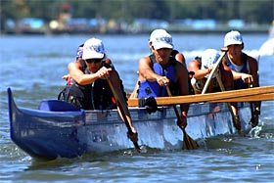
Diretoria de Conferência
Trabalho em equipe
A diretoria da CONFERÊNCIA precisa ser uma equipe
comprometida ; precisa estar alinhada e “remar” na
mesma direção para alcançar o objetivo almejado.

Slide 88
Formação para novas diretorias de Conferência
Diretoria de Conferência
Então tenhamos motivação para agirmos com entusiasmo e ética.

Slide 89
Formação para novas diretorias de Conferência
Diretoria de Conferência
Mas acima de tudo, precisamos Ter motivação.

Slide 90
Formação para novas diretorias de Conferência
Diretoria de Conferência
E Ter motivação é ter entusiasmo.

Slide 91
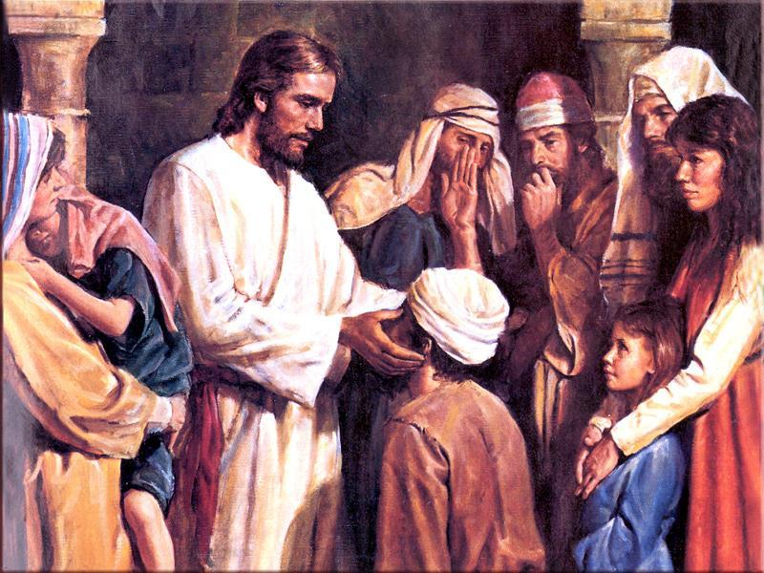
Diretoria de Conferência
Ter entusiasmo é ter Deus.
É deixar Deus entrar dentro de você.

Slide 92
Formação para novas diretorias de Conferência
Diretoria de Conferência
Temos que estar sempre motivados com as nossas ações em tudo que formos realizar em nossa CONFERÊNCIA.

Slide 93
Formação para novas diretorias de Conferência
Diretoria de Conferência
Fazer com ENTUSIASMO, fazer com Deus e para Deus.

Slide 94
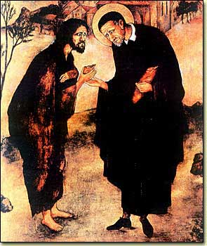
Formação para novas diretorias de Conferência
Diretoria de Conferência
Vicente de Paulo disse:
“Não basta fazer o bem, é preciso fazê-lo bem”.

Slide 95
Diretoria de Conferência
Há alguns aspectos que merecem ser destacados e
tomados como indicador de direção;
1 - A necessidade de oração individual e comunitária;
2 - A entrega pessoal na ação;
3 - A fraternidade em que devemos viver;
4 - A universalidade da nossa entrega ao serviço dos pobres;
5 - A nossa vocação eclesial. (participação comunidade)

Slide 96
Diretoria de Conferência
Mensagem final:
A vocação e a missão da Conferência é seguir Jesus Cristo, servindo aqueles que precisam, dando testemunho do amor que liberta, que cura e que dá a vida.
Os Vicentinos devem servir com alegria, pois tudo o que fizer deve ser feito com amor, como o próprio Cristo fez por nós.
É na Conferência que está toda a essência do trabalho vicentino, toda a essência do amor de Deus aos excluídos.

Slide 97
Formação para novas diretorias de Conferência
Diretoria de Conferência
O que a SSVP espera de vocês?

Slide 98
Formação para novas diretorias de Conferência
Diretoria de Conferência
Que faça tudo com muita dedicação
e dentro do previsto no nosso Regulamento (Regra).

Slide 99


Slide 100
Diretoria de Conferência
Apresentar o vídeo institucional do CNB

Slide 101

Louvado Seja Nosso Senhor Jesus Cristo!
ecafo@ssvpbrasil.org.br

